Slide 1
基于连续晶体探测器的临床前动物PET原型系统应用研究
答 辩 人： 徐子康
指导教师：魏龙 研究员 、黄先超 研究员
学科专业： 粒子物理与原子核物理
培养单位： 中国科学院高能物理研究所
2026年 8月 11日
Notes:
各位老师下午好，我是高能物理研究所核技术中心的学生徐子康，我的导师是魏龙研究员和黄先超研究员。我今天分享的题目是基于连续晶体探测器的临床前动物PET原型系统应用研究。

Slide 2
报告提纲
Outline
01
研究背景与意义
02
连续晶体探测器研究
03
基于连续晶体探测器的PET系统研究
Notes:
我的报告分为三个部分，第一部分是研究背景与意义。

Slide 3
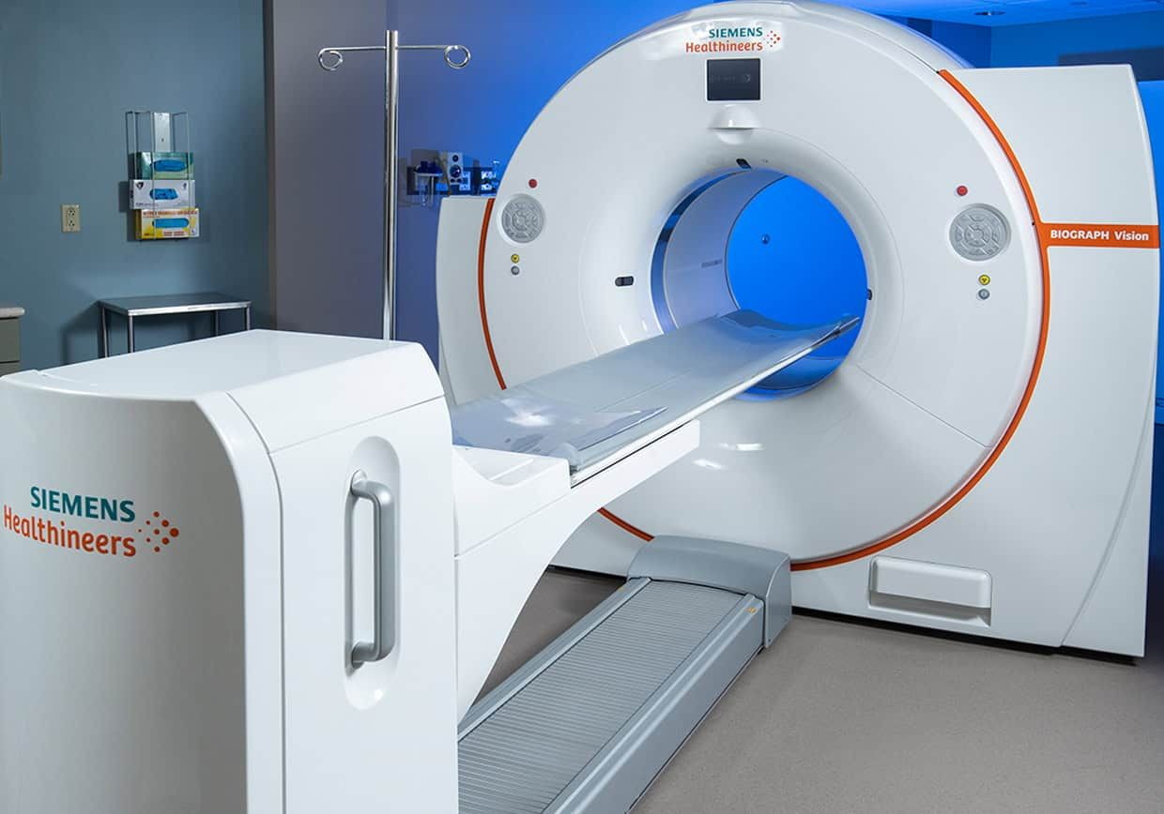
PET背景及意义
Part 1
PET：Positron Emission Tomography
正电子发射断层成像
用于观察组织与器官的代谢、受体和功能活动
常与CT或MRI结合，用于临床诊断与疗效评估
PET最擅长回答“这个病灶活不活跃？”
Notes:
PET即正电子发射断层成像，通过探测正电子湮没产生的反向511 keV光子对，重建体内放射性药物分布，观察组织与器官的代谢、受体和功能活动。常与CT/MRI结合分析临床问题，PET更擅长回答的是病灶“活不活跃”的问题。

Slide 4
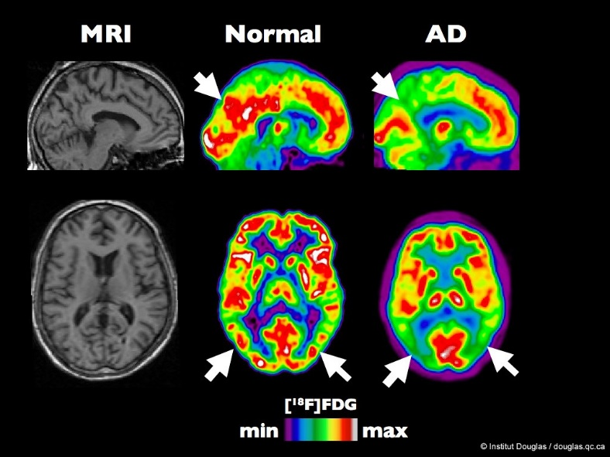
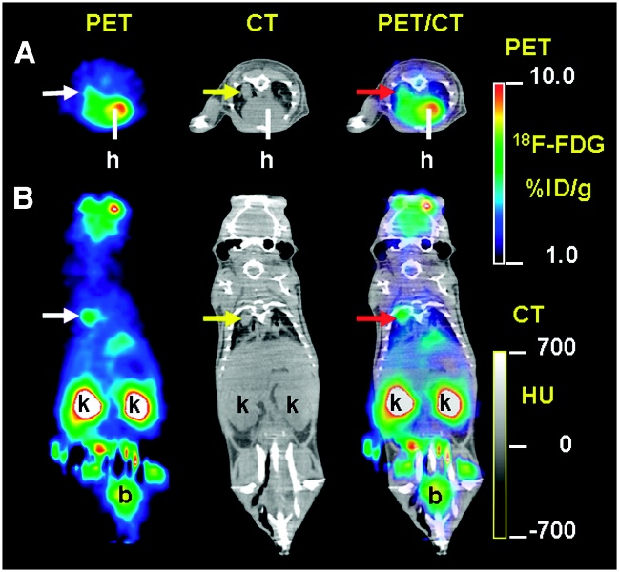
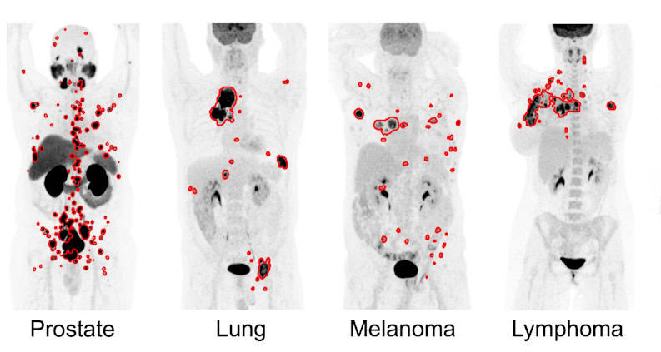
PET背景及意义
Part 1
临床人体PET
器官专用PET
临床前动物PET
用于肿瘤分期、疗效评估，以及神经系统疾病和心血管疾病的功能研究
面向脑、乳腺、前列腺、心脏等器官，实现更高灵敏度与更精细的局部诊断
主要用于新药研发、放射性示踪剂评价、疾病模型研究及动物实验验证
Notes:
PET分三类：临床全身PET、器官专用PET，临床前动物PET，这个系统是第三类···

Slide 5
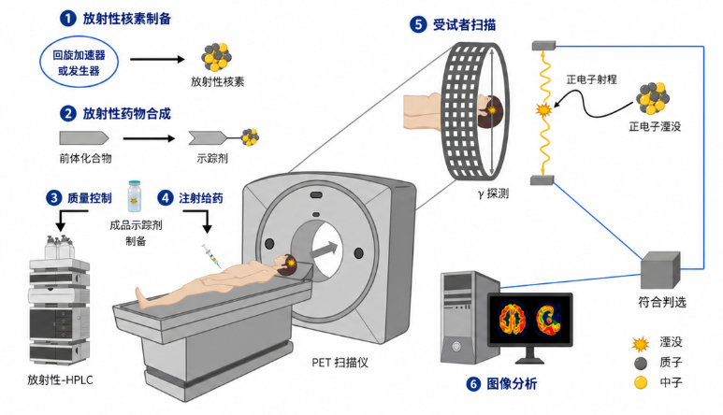
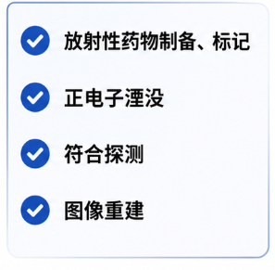
PET的成像原理
Part 1
PET 的成像原理
Notes:
PET成像原理可概括为：核素标记药物注入体内，β⁺衰变产生正电子，与电子湮没后发射两个反向511 keVγ光子，探测器环通过符合探测获取事件并重建出放射性图像的位置，以此反映代谢水平。系统性能取决于探测效率、定位精度和符合判选能力。

Slide 6
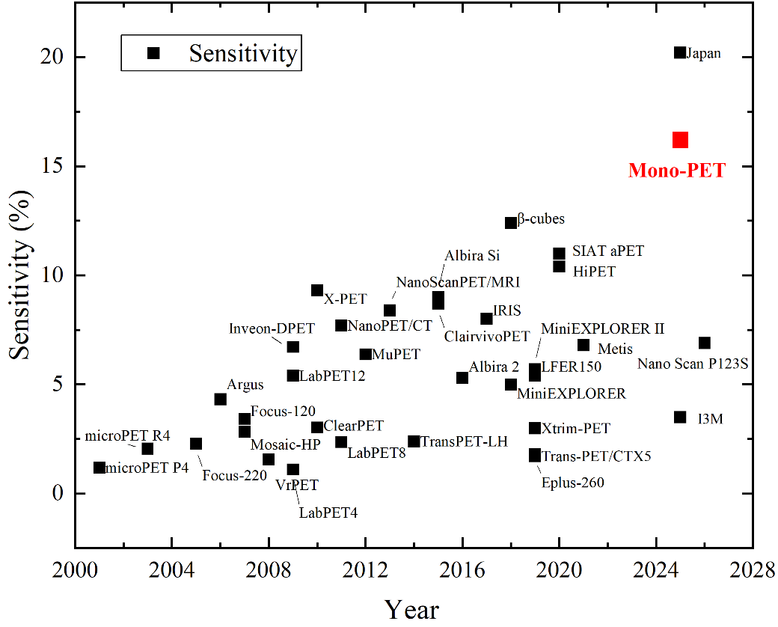
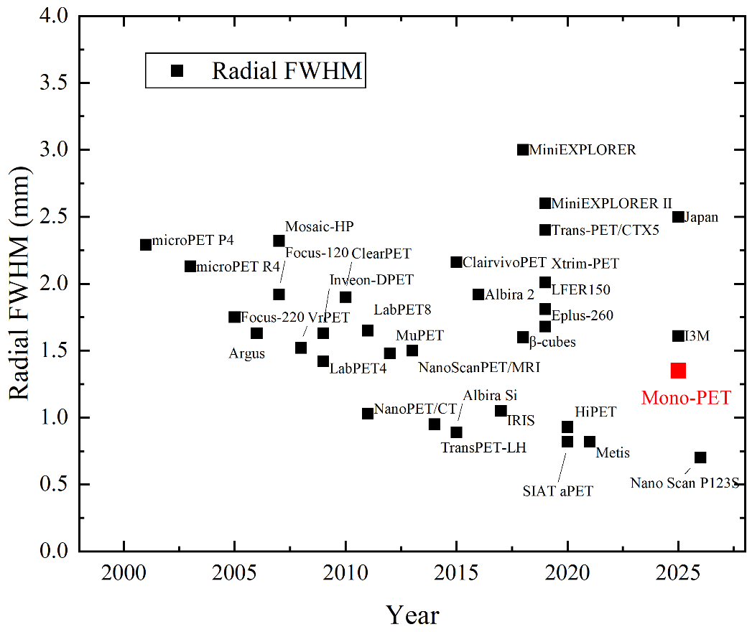
动物PET的发展趋势
Part 1
动物PET发展趋势
Notes:
这是目前的动物PET发展趋势
可以看出整体的趋势是朝着更高灵敏度和更好的分辨率发展。高灵敏度可以降低注射剂量、缩短扫描时间，并支持动态成像；高空间分辨率则可以更好地分辨小动物体内的细微结构。于是如何在有限尺寸内同时提升两者是核心问题。

Slide 7
报告提纲
Outline
01
研究背景与意义
02
连续晶体探测器研究
03
基于连续晶体探测器的PET系统研究
Notes:
第二部分就是关于连续晶体探测器的研究

Slide 8
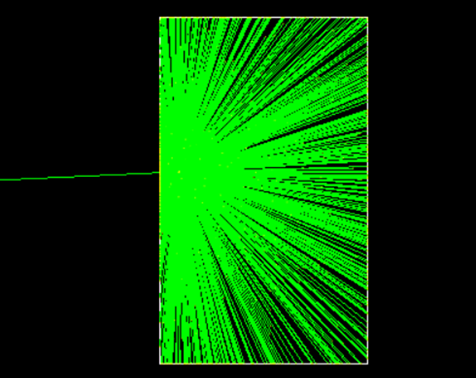
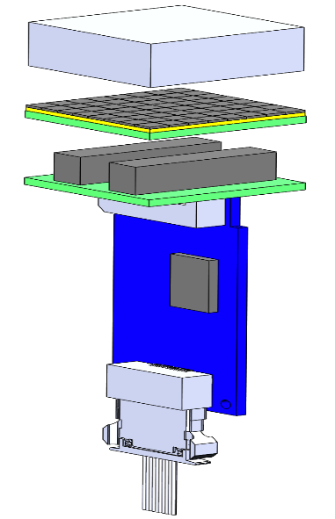
连续晶体探测器研制
Part 2
连续晶体探测器
连续晶体
    DOI原理：γ作用在晶体内部不同深度位置处，闪烁光在光电探测器平面的分布不同
SiPM阵列
模拟电子学
数字电子学
    优点
    填充比接近100%，灵敏度优势明显
    以简单的结构实现了DOI测量
连续晶体探测器是一种极具潜力的动物PET探测器方案
Notes:
比传统阵列晶体探测器，我们采用的是连续晶体探测器方案，也就是使用一整块没有切割的闪烁晶体。当 γ 射线在晶体内部不同深度位置发生相互作用时，产生的闪烁光在 SiPM 阵列平面上的光分布会发生变化。因此，可以通过光分布信息反推出 γ 射线的三维作用位置，包括平面位置和 DOI 深度位置。
连续晶体探测器的优势主要有两点：第一，填充比接近100%，灵敏度优势明显；第二，以简单的结构实现了DOI测量

Slide 9
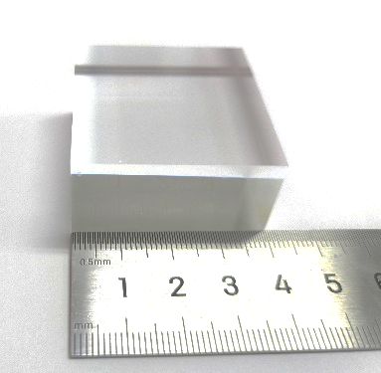
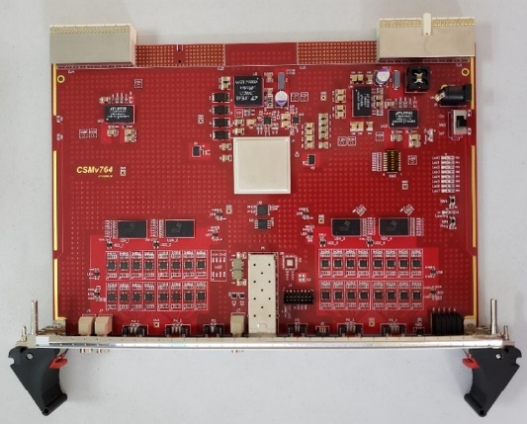
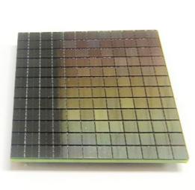
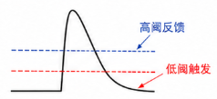
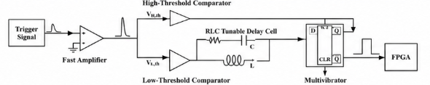
连续晶体探测器研制
Part 2
连续晶体探测器硬件设计与信号读出处理
数字电子学
波形采样、基线恢复、积分计算、数据排序、信息传输
探测器模块
LYSO晶体+SiPM阵列
能量信号处理
通道复用电路（SCD）
时间信号处理
高阈反馈、低阈触发
完成探测器模块研制、信号读出与处理，为后续连续晶体探测器性能研究提供硬件基础
Notes:
探测器模块主要由 LYSO 连续晶体和 SiPM 阵列组成。LYSO 晶体负责吸收 511 keV γ 射线并产生闪烁光，SiPM 阵列负责将闪烁光转换为电信号。在能量信号处理方面，采用通道复用电路，也就是 SCD 电路，对 SiPM 阵列信号进行压缩读出，从而减少电子学通道数量。在时间信号处理方面，采用高阈反馈和低阈触发的方案。低阈用于获得较好的时间触发能力，高阈用于抑制噪声影响。
数字电子学部分完成了波形采样、基线恢复、积分计算、数据排序和信息传输等功能。

Slide 10
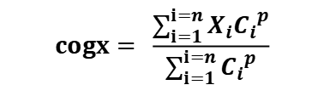


连续晶体探测器研制
Part 2
连续晶体探测器定位方法
平面定位
基于重心法，增加“减阈值”过程，优化空间分辨率
减弱来自晶体和SiPM表面反射带来的影响
对γ下方SiPM能量增加计算权重
$$cogx= \frac{\sum_{i=1}^{i=n}{X_{i}{C_{i}}^{p}}}{\sum_{i=1}^{i=n}{{C_{i}}^{p}}}$$
DOI定位
采用误差函数模型描述DOI分布
由固有参数计算FWHM
实现平面位置与深度信息联合表征
$$Z_{cal}=\frac{E_{total}}{I_{max}}$$
$$DOI=A×e^{−αZ}\left[\frac{\operatorname{erf}\left(b−Z\right)}{\sqrt{2}σ_{int}}−\frac{\operatorname{erf}\left(a−Z\right)}{\sqrt{2}σ_{int}}\right]$$
Notes:
连续晶体探测器的关键问题之一，是如何根据 SiPM 阵列上的光分布重建 γ 射线的三维作用位置。在平面定位方面，本系统采用基于重心法的定位方法，并引入“减阈值”处理。这样做的目的是减弱晶体表面和 SiPM 表面反射带来的影响，同时提高 γ 射线作用位置附近 SiPM 信号在重心计算中的权重，从而改善分辨率。在 DOI 定位方面，本系统采用误差函数模型描述不同深度位置下的 DOI 分布，并通过模型参数计算 DOI 方向的半高宽，得到 DOI 分辨率。

Slide 11
报告提纲
Outline
01
研究背景与意义
02
连续晶体探测器研究
03
基于连续晶体探测的PET系统研究

Slide 12
系统概要
Part 3
系统构成
系统优化与校正
性能测试
8个Module成环排列，轴向四个Block
“三明治”型数字电子学架构
DPU/以太网双采集模式
激光分发型高精度同步时钟
增益
能量
噪声
归一化
灵敏度
Derenzo模体
图像质量模体
Notes:
第一是系统构成，包括 8 个 Module 成环排列，每个 Module 轴向包含 4 个 Block，同时采用“三明治”型数字电子学架构、DPU 和以太网双采集模式，以及激光分发型高精度同步时钟。
第二是系统优化与校正，包括增益一致性校正、能量线性校正、低能噪声抑制和归一化校正。
第三是系统性能测试，包括系统灵敏度、Derenzo 模体成像和图像质量模体测试。

Slide 13
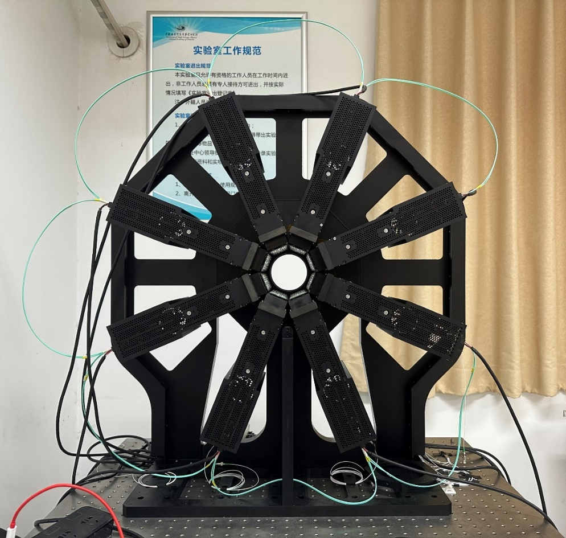
系统构成
Part 3
基于连续晶体光共享的双端读出高灵敏度动物PET系统——MonoPET
系统参数 | 值
晶体材料 | LYSO
晶体尺寸 | 40×40×20 mm³
环内Moudle数 | 8
轴向Blcok数 | 4
系统直径 | 106 mm
系统轴长 | 160 mm
能窗 | 361-661 keV
符合时间窗 | 2 ns
Block死时间 | 200 ns
符合模式 | KillAll
Notes:
系统采用 LYSO 连续晶体，单块晶体尺寸为 40×40×20 mm³。系统环内包含 8 个 Moudle，轴向方向包含 4 个 Block，因此具有较长的轴向覆盖范围。
系统直径为 106 mm，轴向长度为 160 mm，能够覆盖临床前小鼠和大鼠等动物成像需求。
系统能窗设置为 361–661 keV，符合时间窗为 2 ns，Block 死时间为 200 ns，符合模式采用 KillAll。

Slide 14
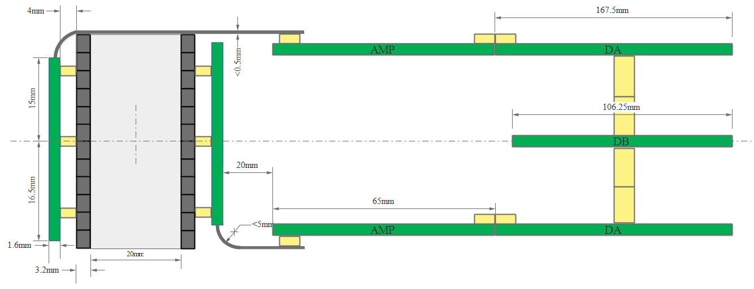
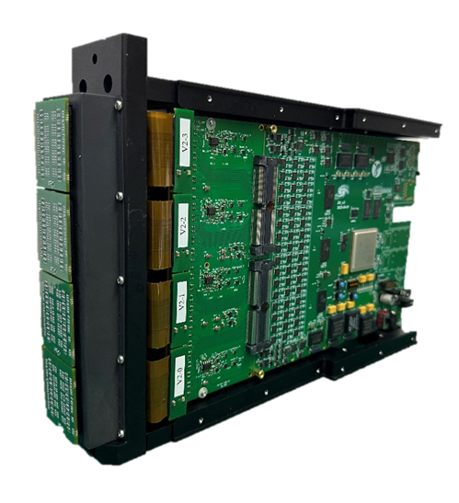
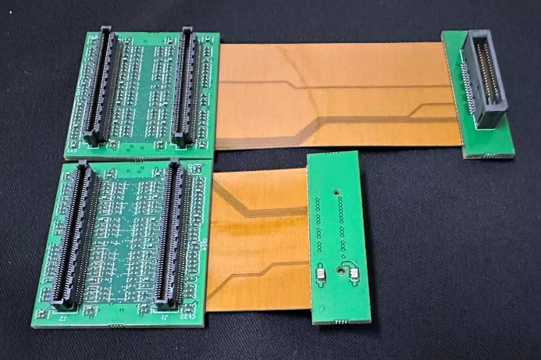
系统构成
Part 3
  探测器结构
  每个Module包含4块40×40×20mm³LYSO晶体
  读出板采用FFC柔性线设计，仅将电阻网络放置前端，尽可能减少射线阻挡
  单个Module共集成8块SiPM阵列，实现双端读出
Notes:
每个 Module 包含 4 块 LYSO 连续晶体,每块晶体上下两端均耦合 SiPM 阵列，实现双端读出。
为了减少晶体前端电路板对径向视野的遮挡，读出板采用 FFC 柔性线设计，只将电阻网络部分放置在探测器前端，其余电路通过柔性线弯折到探测器后方。
这种设计的优势是：既保留了双端读出带来的三维定位能力，又尽可能减少前端材料阻挡，提高系统有效视野和探测效率。

Slide 15
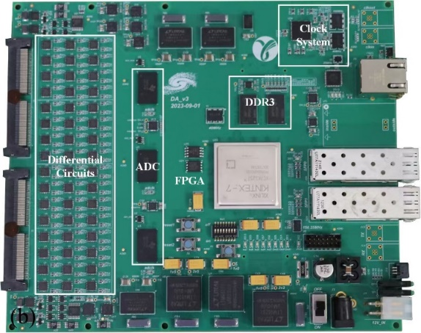
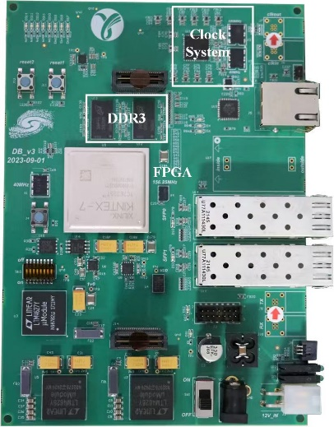
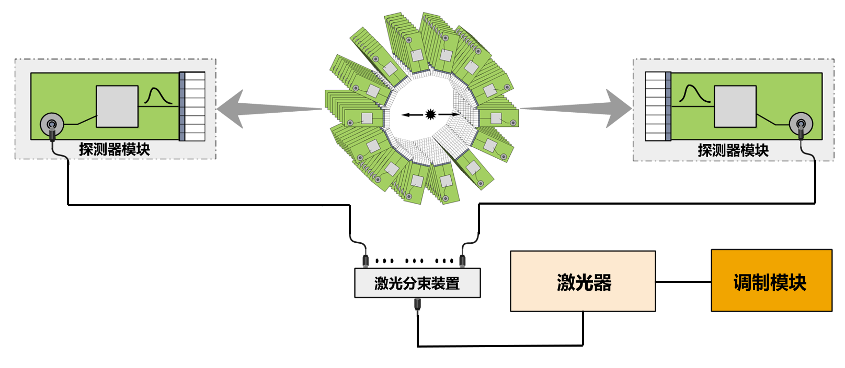
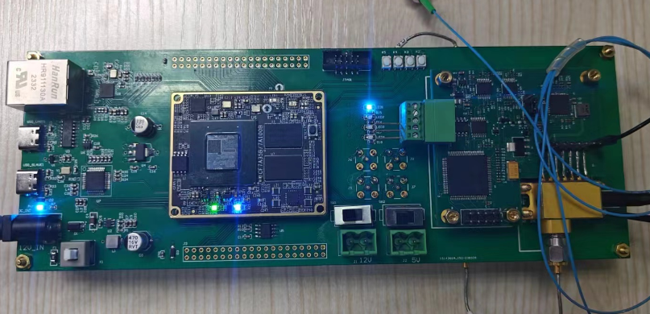
系统构成
Part 3
数字电子学与激光同步时钟
  数字信号采集电子学
  单板处理96路能量信号+4路时间信号
  每个Module两块→双端读出
  计算能量、位置坐标、时间信息
  数字信号预处理电子学
  汇总双端数据
  双端符合逻辑判选
  菊花链/以太网两种数据传输模式
  激光同步时钟
  电信号扇出→激光分发
  同步精度<1ps
Notes:
在数字电子学方面，每个 Module 包含两块数字信号采集电子学板卡，分别处理双端读出的信号。单板可以处理 96 路能量信号和 4 路时间信号，并在前端完成能量、位置坐标和时间信息的计算。
除此之外，系统还设计了数字信号预处理电子学，用于汇总两端数据，完成双端符合逻辑判选，并支持菊花链和以太网两种数据传输模式。
在时钟同步方面，PET 系统采用激光分发型同步时钟。相比传统电信号扇出，激光分发具有低噪声、高带宽和高稳定的特点，可以为多个探测模块提供统一稳定的时间基准。

Slide 16
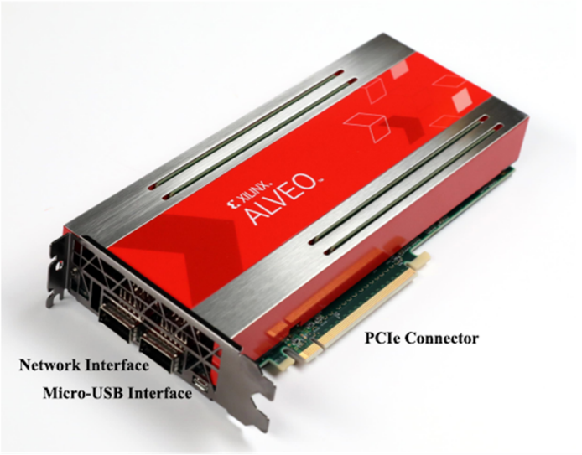
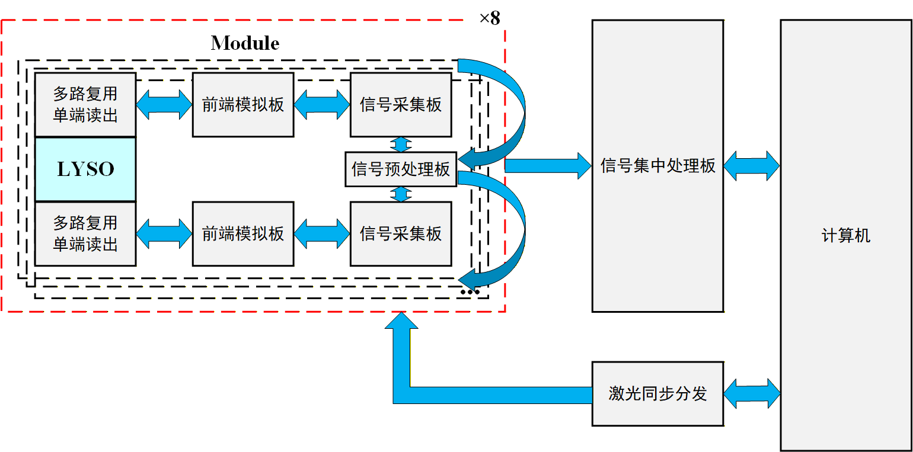
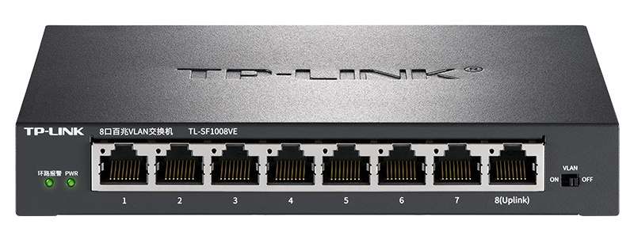
系统构成
Part 3
数据传输链路
  DPU+光纤模式
  10Gbps光纤、菊花链传输
  适用于高计数率数据传输
  主要工作在原始数据采集模式下
  以太网模式
  千兆以太网，单Module独立传输
  便于调试与实时监控
  主要工作在系统监控与检测模式下
分布式采集、激光同步、双模式DAQ共同构成了MonoPET系统的高吞吐数据链路
Notes:
数据传输有两种模式第一种是 DPU + 光纤模式。该模式采用 10 Gbps 光纤和菊花链传输结构，适用于高计数率数据传输，主要用于正式实验中的原始数据采集。
第二种是以太网模式。各 Module 通过千兆以太网独立传输数据，便于系统调试、状态监控和实时数据检查。
这两种模式各有优势：DPU + 光纤模式保证高吞吐能力，以太网模式保证调试和监控的灵活性。

Slide 17
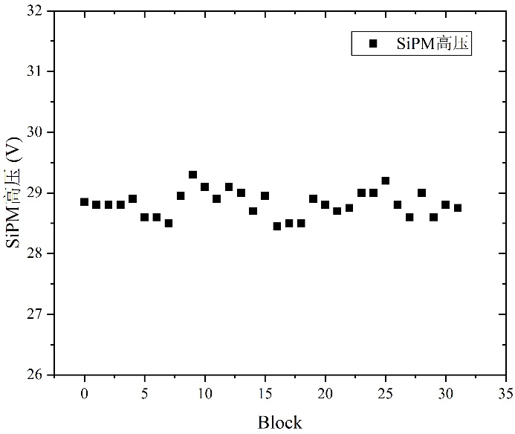
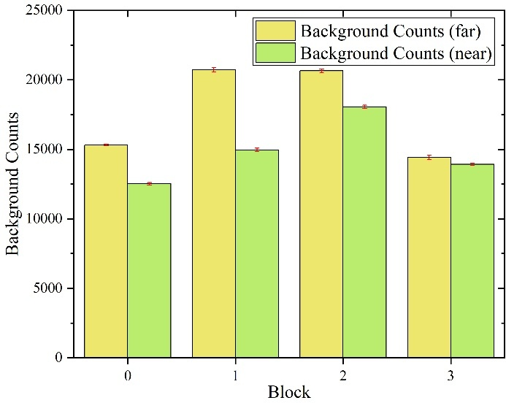
系统校正与优化
Part 3
  探测器增益一致性校正
  不同探测器模块和读出通道存在增益差异
  导致能谱峰位不一致，影响统一能量窗设置
  双端都出需先保证上线端增益一致
  探测器噪声抑制
  主要校正对象：低能噪声
  低能噪声易误判为有效γ事件
  占用处理与传输空间
  降低信噪比与系统计数率上限
抑制方法：高压修正，所有探测器511keV全能峰峰位对齐
抑制方法：阈值设置 + 接地优化
  理论计数
Notes:
在完成系统集成之后，需要对系统进行校正与优化，首先是增益一致性校正和低能噪声抑制。
对于增益一致性校正，不同探测器模块和读出通道由于晶体、SiPM 和电子学响应差异，会导致 511 keV 全能峰峰位不一致。如果不进行校正，统一能窗设置会失去物理意义，进而影响符合判选和成像质量。
同时，由于系统采用双端读出，还需要首先保证上下两端增益一致，否则会影响双端能量加和、DOI 计算和三维定位结果。
通过高压修正，使所有探测器的 511 keV 全能峰峰位尽可能对齐。
另一方面，系统中还需要抑制低能噪声。低能噪声容易被误判为有效 γ 事件，占用处理和传输带宽，降低信噪比和系统计数率上限。
因此，通过阈值设置和接地优化，对低能噪声进行了抑制，为后续稳定成像提供基础。

Slide 18
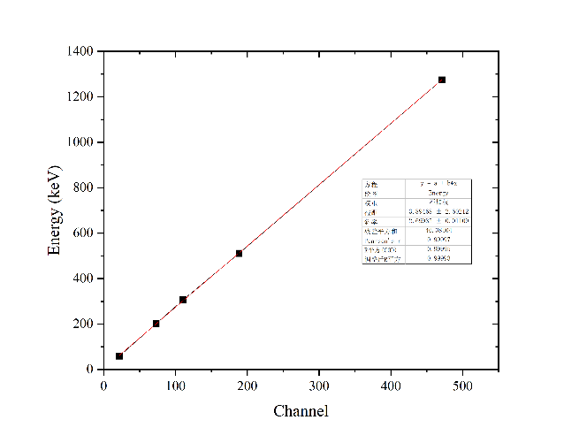
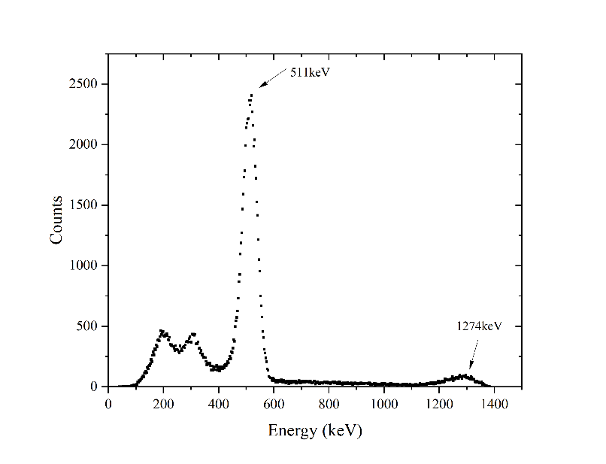
系统校正与优化
Part 3
能量线性校正：能量线性校正确保探测器输出脉冲幅度与γ射线能量成严格正比，是后续系统能窗、效率刻度与定量计算准确可靠的前提
利用多能峰建立“道址—能量”映射关系，验证系统在工作能区内满足近似线性响应
放射源 | 特征能峰/keV
²⁴¹Am | 59.6
¹⁷⁶Lu | 202
¹⁷⁶Lu | 307
²²Na | 511
²²Na | 1274
线性拟合优度R²=0.99993
系统优化后平均能量分辨率~10%
Notes:
能量线性校正的目的是建立探测器输出脉冲幅度与 γ 射线真实能量之间的对应关系。只有保证能量响应近似线性，后续统一能窗设置、效率刻度和定量计算才是可靠的。
利用多个特征能峰建立“道址—能量”的映射关系，包括 Am241,Lu176和Na22 共五个能峰进行线性拟合，结果显示线性拟合优度 R^2=99.993%，说明系统在工作能区内具有非常好的线性响应。
系统优化后的平均能量分辨率约为 10%，这为后续能窗设置、散射抑制和系统成像质量提供了保障

Slide 19


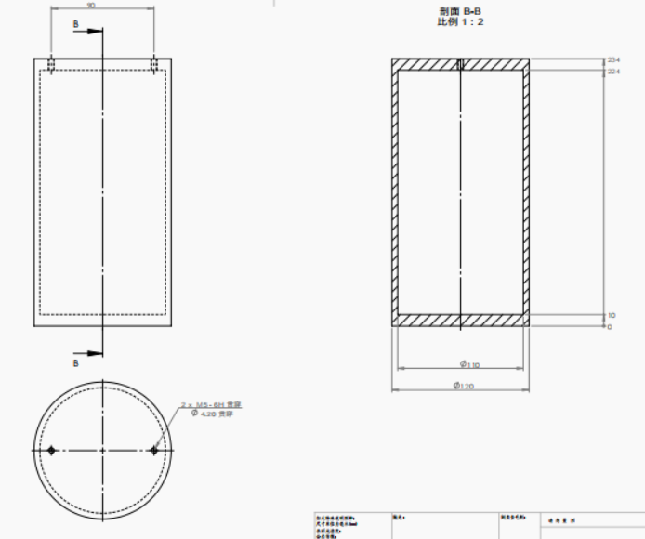
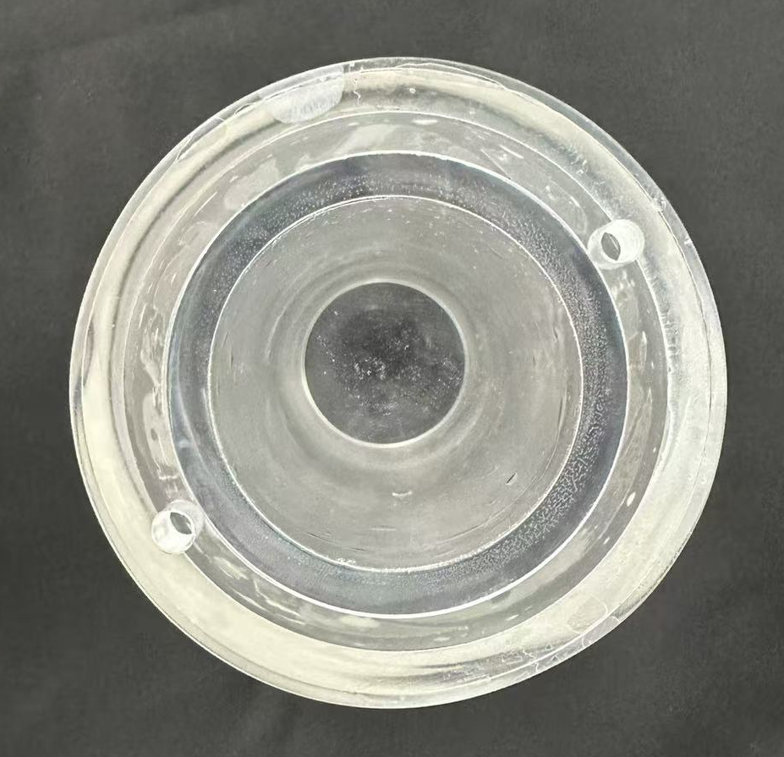
系统校正与优化
Part 3
归一化校正
连续晶体PET中LOR连续，为不损失精度实现连续归一化
归一化体现在灵敏度矩阵中
遍历连续LOR
沿路径计算权重和
以1/权重和的值进行反投影
灵敏度矩阵
连续晶体PET棒源归一化前后结果
  中空、外壁注药归一化模体，避免衰减影响
Notes:
PET 系统中，不同 LOR 的探测效率并不完全一致，原因包括探测器效率差异、几何接受度差异、电子学通道差异以及死时间效应等。如果不进行归一化校正，就会导致投影数据不均匀，重建图像中可能出现环状伪影和定量误差。
对于传统阵列晶体 PET，归一化通常可以基于离散晶体对进行处理。但在连续晶体 PET 中，探测器输出的是连续作用位置，LOR 也是连续分布的。如果简单离散化处理，可能会损失定位精度。
因此，系统将归一化项体现在灵敏度矩阵中，通过遍历连续 LOR，沿路径计算权重和，再以权重和的倒数进行反投影补偿。
实验上设计了中空、外壁注药的归一化模体。这样可以避免传统实心圆柱模体中心区域散射较多的问题，更接近棒源绕轴旋转的效果。从归一化前后68Ge线源结果可以看到，校正后轴向方向响应更加均匀，说明该归一化方法能够改善连续晶体 PET 系统的响应一致性。

Slide 20
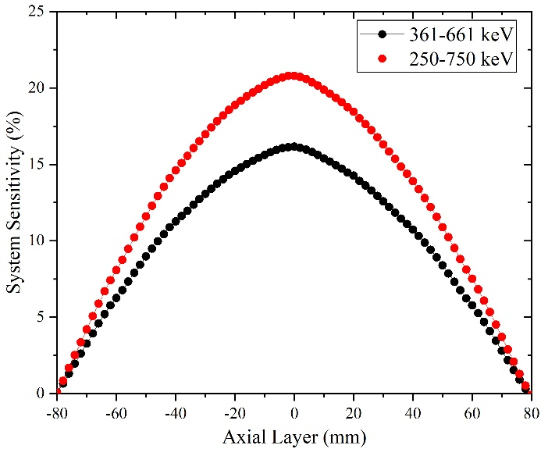
系统性能测试
Part 3
系统灵敏度
测试意义：灵敏度表征探测器探测正电子湮灭射线的能力，对于医学成像应用来说，系统的高灵敏度能够减少用药剂量，提升图像质量，实时对成像药物流动情况进行观测
测试条件：点源位于切向视场的中心，从探测器环的一端向另一端步进式移动
测试方法：统计每个步进位置统计符合计数率，除以放射源活度
Energy Window | Peak Sensitivity
361-661 keV | 16.2%
250-750 keV | 20.8%
Notes:
系统灵敏度表征 PET 系统探测正电子湮没光子对的能力。对于临床前动物 PET 来说，高灵敏度非常重要，它可以降低注射剂量、缩短扫描时间，也有利于动态成像和短半衰期核素研究。
实验中，将点源放置在系统切向视场中心，并沿系统轴向从一端向另一端步进移动。每个位置统计符合计数率，再除以放射源活度，得到系统灵敏度曲线。
测试结果显示，在 361–661 keV 能窗下，系统峰值灵敏度为 16.2%；在 250–750 keV 能窗下，峰值灵敏度达到 20.8%。高灵敏度是这台PET系统的主要优势之一

Slide 21
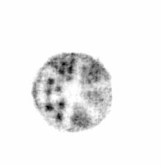
系统性能测试
Part 3
Derenzo模体成像
  测试意义
  点源测试难以反应PET对复杂结构的成像能力
  Derenzo模体可直观评估系统对多尺度细结构的分辨能力
  已成为临床前动物PET空间分辨性能验证的常用方法
  Derenzo模体
  成像结果
1.0 mm
1.35 mm
0.75 mm
1.7 mm
2.4 mm
2.0 mm
  模体：聚乙烯Derenzo30
  药物：200μCi 18F-FDG
  采集总计数：~1×109
  能窗/时间窗：361-661keV / 4ns
  可近似分开1.35 mm热源棒
Notes:
本实验采用 Derenzo 30 模体，模体由多个不同直径的热源棒区域组成，热源棒直径包括 0.75 mm、1.0 mm、1.35 mm、1.7 mm、2.0 mm 和 2.4 mm。
实验中注入约 200 μCi 的 〖^18〗F-FDG，采集总计数约为 1×10^9，能窗设置为 361–661 keV，符合时间窗为 4 ns。
从重建结果可以看到，Mono-PET 系统可以近似分开 1.35 mm 的热源棒结构。

Slide 22
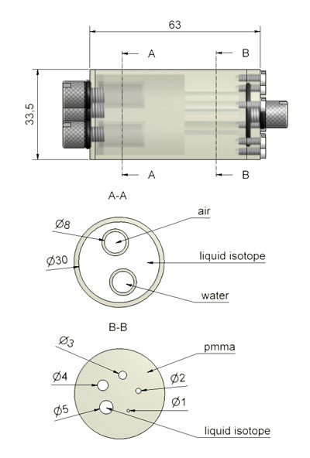
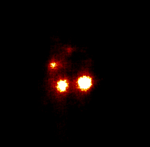
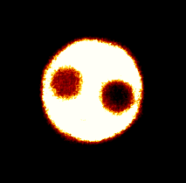
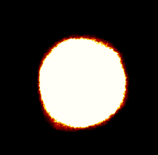
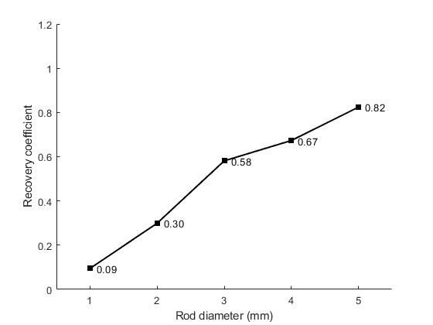
系统性能测试
Part 3
重建图像质量（IQ）
校正精确度
对比度恢复系数
 | SOR平均值 | SOR标准差 | SOR百分标准偏差（%）
水区 | 0.29 | 0.034 | 15.69
空气 | 0.16 | 0.014 | 13.80
均匀性
灰度平均值 | 标准差 | 百分标准偏差（%）
3.35 | 0.33 | 9.82
Notes:
图像质量模体可以同时评价系统的均匀性、噪声水平、对比度恢复能力以及冷区溢出情况，是连接物理性能测试和实际成像质量的重要实验。
模体中包含三个部分：第一是均匀放射性区域，用于评价图像均匀性和噪声水平；第二是不同直径的热源棒区域，用于评价对比度恢复系数；第三是充满水和空气的冷区，用于评价散射和校正效果。
从表格结果看，均匀区域的百分标准差为 9.82%，说明系统图像均匀性较好。
水区和空气区的 SOR 结果分别反映冷区残余活度水平，用于评估系统校正精度。
总体来说，图像质量模体结果说明 Mono-PET 系统在均匀性、噪声控制和对比度恢复方面具有较好的综合成像质量。

Slide 23
未来展望
Part 3
进一步优化探测器标定精度，提升PET系统空间分辨率
进行几何校正、衰减校正、散射校正等提高成像结果
开展动物动态成像实验、短半衰期核素成像实验，发挥PET系统高灵敏度优势

Slide 24
请各位老师批评指正！
谢 谢！

